Slide 1
Государственное бюджетное дошкольное образовательное учреждение детский сад № 39 комбинированного вида Колпинского района Санкт-Петербурга
«В гости к бабушке»
(Консультация для родителей по проведению артикуляционной гимнастики)
Учитель-логопед: Жилова Наталья Владимировна

Slide 3
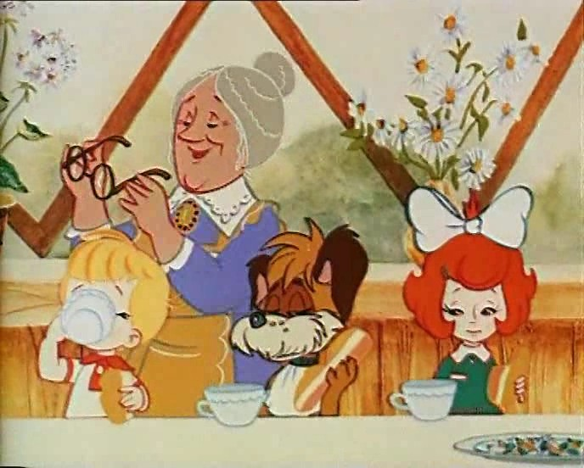
ТОЛСТЫЕ ВНУКИ ПРИЕХАЛИ В ГОСТИ
(надуваем щёки)
С НИМИ ХУДЫЕ - ЛИШЬ КОЖА ДА КОСТИ (втягиваем щёки).

Slide 4
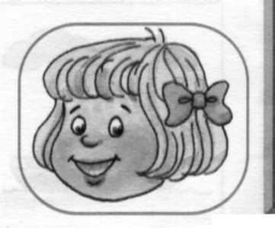
БАБУШКА С ДЕДУШКОЙ ВСЕМ УЛЫБНУЛИСЬ
улыбнуться, с напряжением обнажив сомкнутые зубы
(губы в широкой улыбке, видны верхние и нижние зубы),

Slide 5
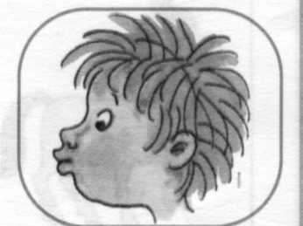
ПОЦЕЛОВАТЬ ОНИ ВСЕХ ПОТЯНУЛИСЬ
(губы тянутся вперёд).

Slide 6
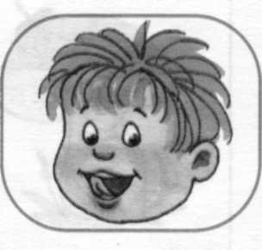
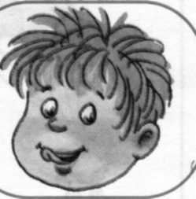
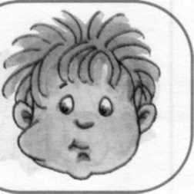
УТРОМ ПРОСНУЛИСЬ - В УЛЫБОЧКУ ГУБЫ (снова широкая улыбка). ЧИСТИЛИ МЫ СВОИ ВЕРХНИЕ ЗУБЫ (широкий язык за верхними зубами). ВПРАВО И ВЛЕВО, ВНУТРИ И СНАРУЖИ (соответствующие движения широким языком). С НИЖНИМИ ЗУБКАМИ ТОЖЕ МЫ ДРУЖИМ (повторение этих движений языком в положении за нижними зубами). ГУБЫ СОЖМЁМ МЫ, И РОТ ПРОПОЛОЩЕМ (поочерёдное надувание щёк — губы не пропускают воздух).

Slide 7
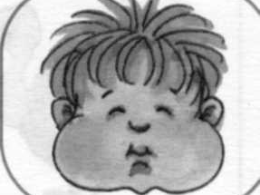
И САМОВАРОМ ПЫХТИМ, ЧТО ЕСТЬ МОЧИ
(одновременное надувание обеих щёк с последующим выпусканием воздуха через губы).

Slide 8
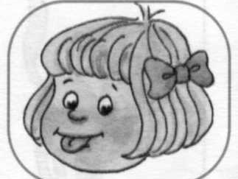
БЛЮДЦА ПОСТАВИМ - ПОЛОЖАТ БЛИНЫ НАМ
(широкий язык лежит на нижней губе).

Slide 9
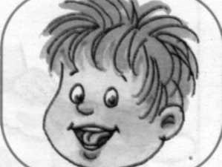
БЛИНЧИК ЖУЁМ, ЗАВЕРНЁМ И ПРИКУСИМ
(жуём распластанный язык, потом прикусываем его, завернув за нижние зубы).

Slide 10
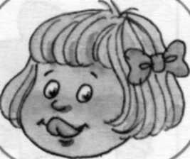
БЛИНЧИК С ВАРЕНЬЕМ МАЛИНОВЫМ ВКУСНЫМ (облизываем широким языком верхнюю губу спереди назад). ВКУСНЫЙ БЫЛ ЗАВТРАК - МЫ ГУБКИ ОБЛИЖЕМ (кончик языка облизывает губы по кругу).

